Slide 1
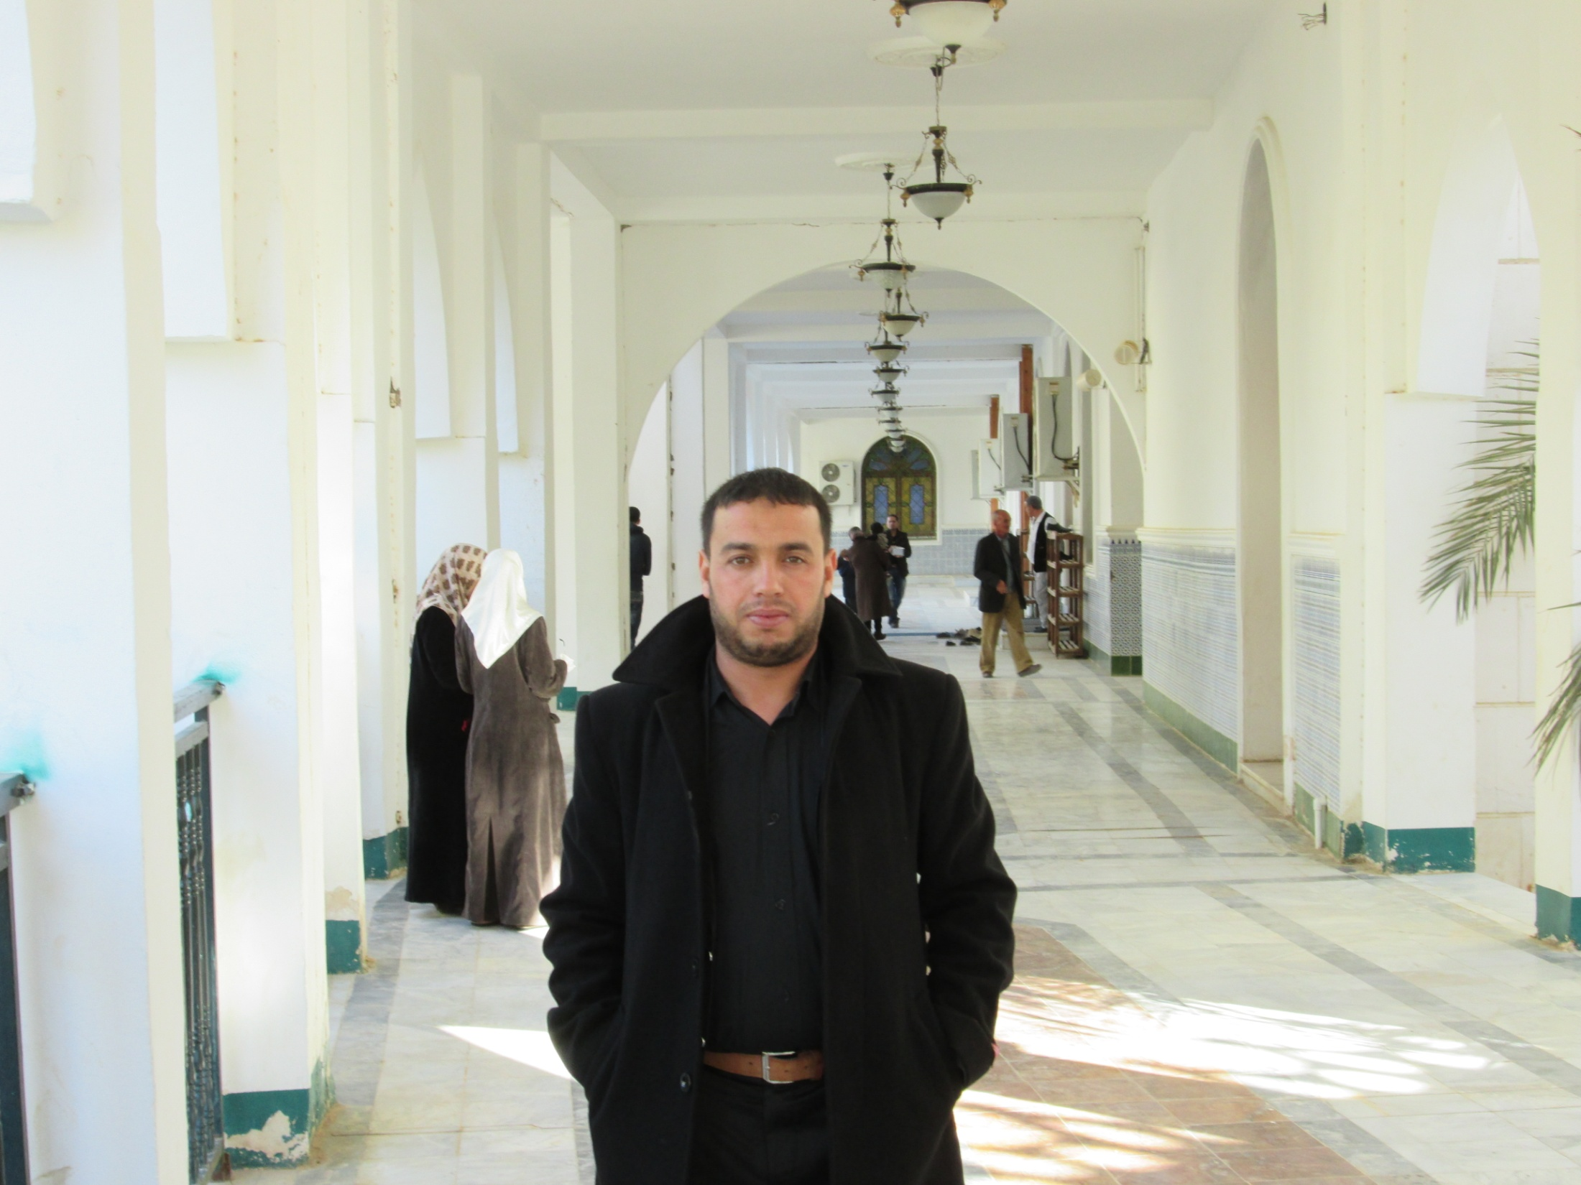
بسم الله الرحمن الرحيم
والصلاة والسلام على أشرف المرسلين
متوسطة لمسان ترحب بضيوفها الكرام
نحييكم بتحية أهل الجنة
«...وتحيتهم فيها سلام»
الســـــلام عليكم ورحمة الله تعالى وبركاته

Slide 2
المادة : تــــــــــــاريخ
الوحدة التعليمية ”2“: الثورة التحريرية
الوضعية التعلمية ”5“: المخططات
الاستعمارية الكبرى

Slide 3
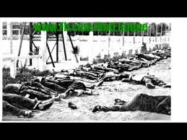
الإشكـــــــالية :
:لقد طبقت فرنسا كل الأساليب المتاحة لها للقضاء على الثورة وهذا ما يعرف بالمخططات الاستعمارية
فما هي أبرز هذه المخططات ؟

Slide 4
أولا :المخططات العسكرية

Slide 5
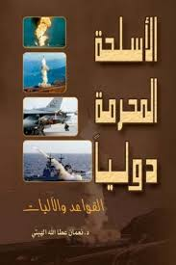

Slide 6
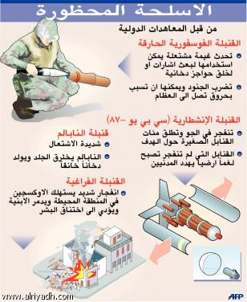

Slide 7
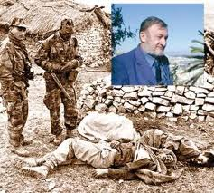

Slide 8
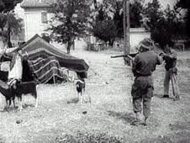

Slide 9
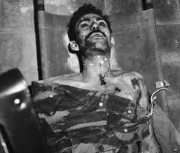

Slide 10
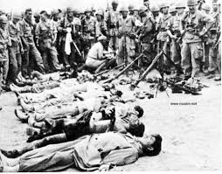
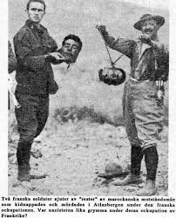

Slide 11
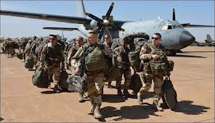
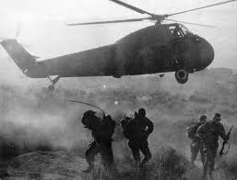
مضاعفة القوات الفرنسية في الجزائر

Slide 12
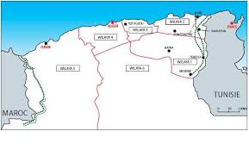

Slide 13
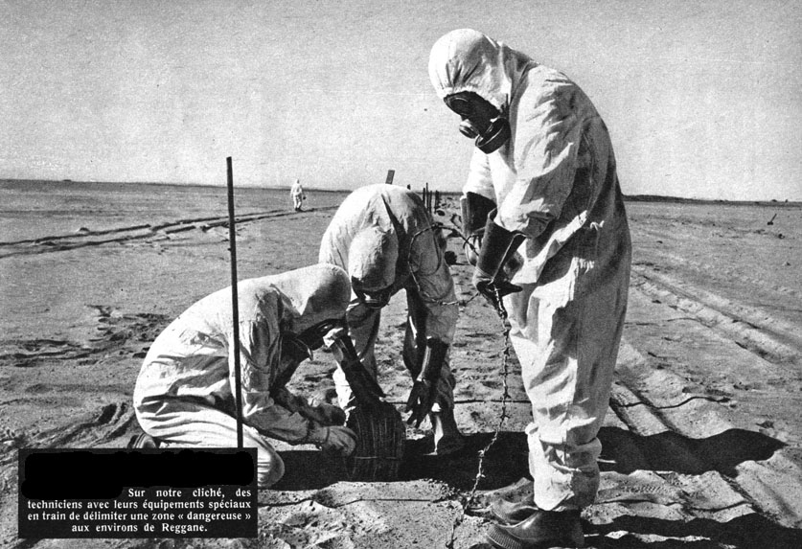
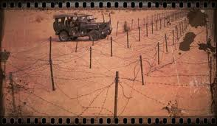

Slide 14
خط موريس
تعود فكرة إنشاء هذا الخط إلى وزير الدفاع في حكومة بورجيس مونوري الفرنسي " أندري موريس" الذي اقترح إنجاز خط مكهرب يفصل الجزائر عن الحدود الجزائرية التونسية في نهاية1956م و بداية عام 1957م، وبعد مصادقة البرلمان الفرنسي على هذا المشروع أصبح يحمل إسم صاحبه "خط موريس" و انطلقت فيه الأشغال في أوت 1956م في مناطق متعددة، يمتد الخط من الجهة الشرقية على مسافة 320كلم من عنابة مرورا بمنطقة بن مهيدي، فالذرعان، شيحاني،دريان، ليتفرع بعدها لحماية الطريق و السكة الحديدية و يمتد حتى بوقموزة، بوشقوف إلى تبسةبإتجاه الكويف، بئرالعاتر فمدينة سوق أهراس.

Slide 15
ليمتد نحو الصحاري بواسطة أجهزة الرادار، أما عن الجهة الغربية فقد إمتد من ( بورساي أحفي ،تلمسان، مشرية ، عين الصفراء، القصور ) ليصل إلى إيقلي جنوب بشار مغطيا بذلك مسافة تقدر ب 700كلم، كما يتراوح عرض الخط بين 6 إلى 25متر حسب نوعية الأرض، أما ارتفاعه فحوالي مترين، يتكون من شبكة من الأسلاك الكهربائية الشائكة الدائرية و أخرى ممتدة أفقيا وعموديا مدعمة بأسلاك مكهربة تصل قوتها إلى 12000 فولط، كما وضعت هناك عدة مفاصل تقنية تتحكم قوة التيار الكهربائية، بحيث إذا قطع سلك التيار الكهربائي في مفصل معين بقيت المفاصل الأخرى مشتعلة وسليمة، و نفس الشيء في حالة إجراء بعض الإصلاحات فإن التيار يقطع من المفصل الذي تجرى فيه الإصلاحات فقط.

Slide 16
بينما الأماكن الأخرى تبقى ممونة بالتيار بالإضافة إلى هذا فقد أحيط الخط بحقول لألغام متفرعة حسب إستراتيجية الأماكن منها ألغام مضادة للأفراد و أخرى مضادة للجماعات و أخرى كاشفة و مضيئة إلى جانب وجود أجهزة إلكترونية كالرادارات و أبراج المراقبة لقد شرع في إنجاز خط موريس وحدات من الهندسة العسكرية تحت إشراف خبراء في كافة الميادين إلى جانب الحركى أي الخونة و العملاء و بعض من وظفوا تحت ستار القضاء على البطالة

Slide 17
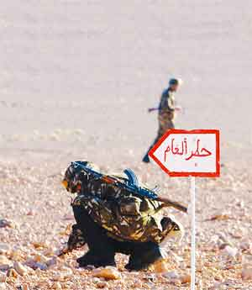
ب*- خط شال:
أطلق على هذا الخط إسم "شال" نسبة إلى الجنرال الفرنسي "موريس شال " قائد القوات الفرنسية في تلك الفترة بين (1959-1960م)، الذي شرع بدوره في إنجاز ثاني خط مكهرب خلف الخط الأول من الجهة الشرقية من الشمال إلى الجنوب لتدعيم خط موريس و ذلك في بداية سبتمبر1959م إنطلاقا من غرب وشرق (القالة) ليتجه الجزء الأول منه نحو أقصى الشرق ليبلغ نقطةالحدود التونسية ثم يعود على شكل دائري ليتجه مع الجزء الآخر نحو الجنوب محتضنا كل المدنو القرى الواقعة على الشريط الحدودي حتى يقترب من خط موريس بالقرب من مدينة سوق أهراس ليتجها معا نحو الجنوب.

Slide 18
المخطط العسكري:
من بين الإجراءات العسكرية التي اتبعتها فرنسا *استخدام جميع أنواع الأسلحة المتاحة وحتى المحرمة دوليا *مضاعفة قواتها العسكرية بقوات من الحلف الأطلسي ومن مستعمراتها -تأسيس مليشيات من المستوطنين واليهود -تأسيس المكتب الثاني وهو مكتب مخابراتي -ترويج أخبار زائفة عن جيش التحرير من المكتب الخامس -تسليح العملاء مثل بلونيس للقضاء على الثورة -محاولة عزل الثورة عن قواعدها بالخارج(خطا شال وموريس المكهربين) -القيام بعمليات تمشيط واسعة -تطبيق سياسة الأرض المحروقة والإبادة الجماعية

Slide 19
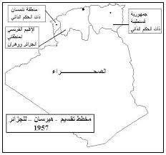

Slide 20
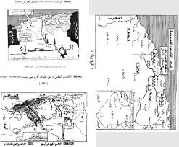

Slide 21
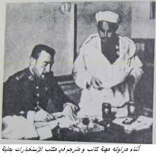

Slide 22
المخطط الإعلامي والسياسي:
-التمسك بان ما يحدث في الجزائر قضية داخلية -الضغط على الدول الداعمة للثورة الجزائرية -التلاعب بالمفاهيم السياسية مثل سلم الشجعان -إنشاء مكتب الشؤون الأهلية(لاصاص) للحصول عن المعلومات

